Slide 1
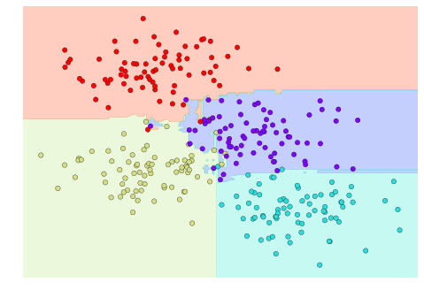
Forests of randomized trees
Andoni Dumitrui
Grupa 205

Slide 2
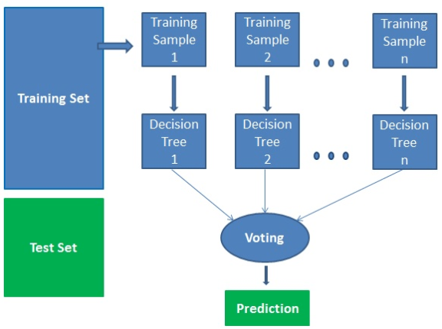
Cum Functioneaza
Selectați mostre aleatorii dintr-un set de date dat.
Construiți un arbore de decizie pentru fiecare probă și obțineți un rezultat de predicție din fiecare arbore de decizie.
Efectuiaza un vot pentru fiecare rezultat prezis.
Selectați rezultatul predicției cu cele mai multe voturi ca predicție finală.

Slide 3
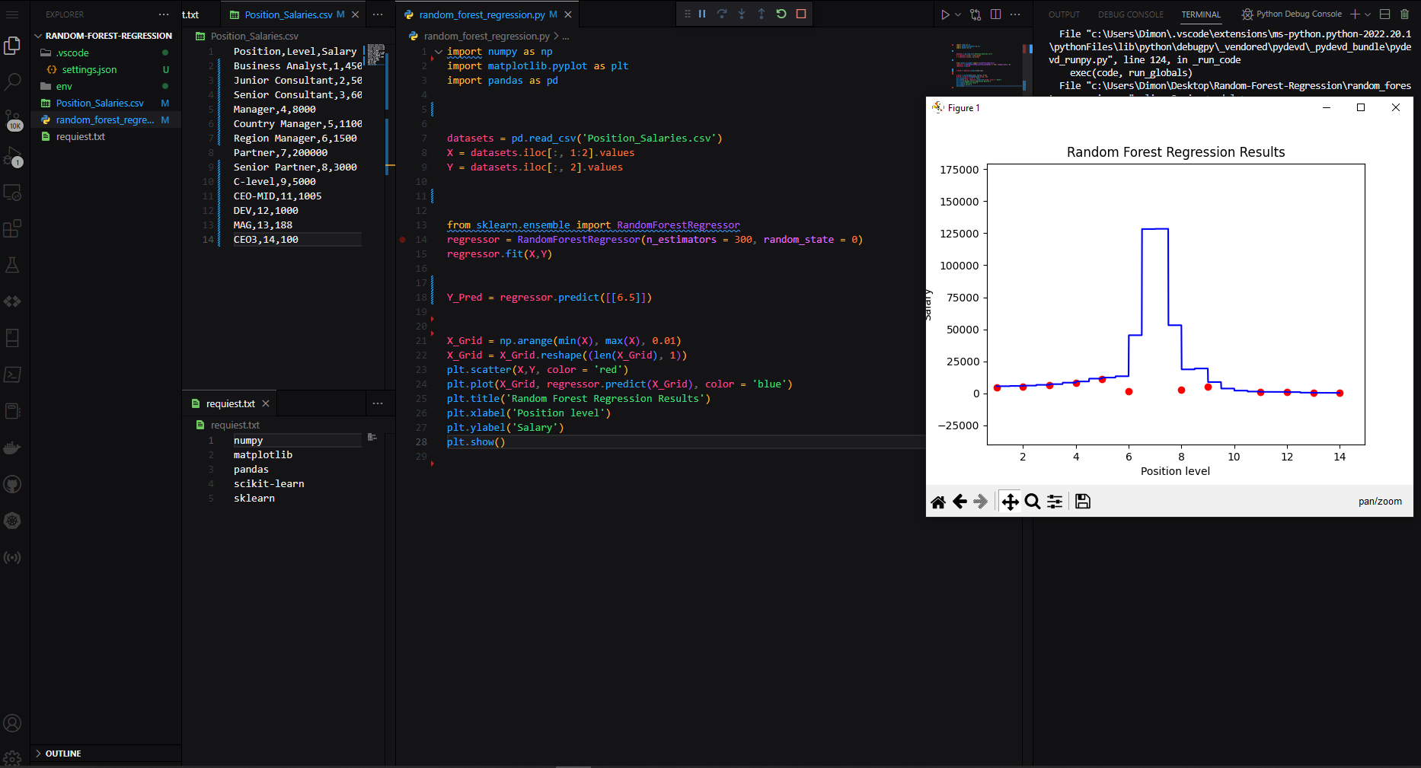

Slide 4
Avantaje
Dezavantaje
O metodă extrem de precisă și robustă datorită numărului de arbori de decizie care participă la proces.
Nu suferă de problema de supraadaptare. Motivul principal este că se ia media tuturor predicțiilor, ceea ce anulează prejudecățile.
Algoritmul poate fi utilizat atât în probleme de clasificare, cât și de regresie.
Poate gestiona și valorile lipsă. Există două moduri de a le gestiona: utilizarea valorilor mediane pentru a înlocui variabilele continue și calcularea mediei ponderate în funcție de proximitate a valorilor lipsă.
Puteți obține importanța relativă a caracteristicilor, ceea ce ajută la selectarea celor mai importante caracteristici pentru clasificator.
Random forests sunt lente în a genera predicții, deoarece au arbori de decizie multipli. Ori de câte ori face o predicție, toți copacii trebuie să facă o predicție pentru aceeași intrare dată și apoi să voteze. Întregul proces necesită timp.
Modelul este greu de interpretat în comparație cu un arbore de decizie, unde puteți lua cu ușurință o decizie urmând calea din arbore.

Slide 5


Slide 6

Intrebari

Slide 7

Multumesc de atentie.

